Slide 1
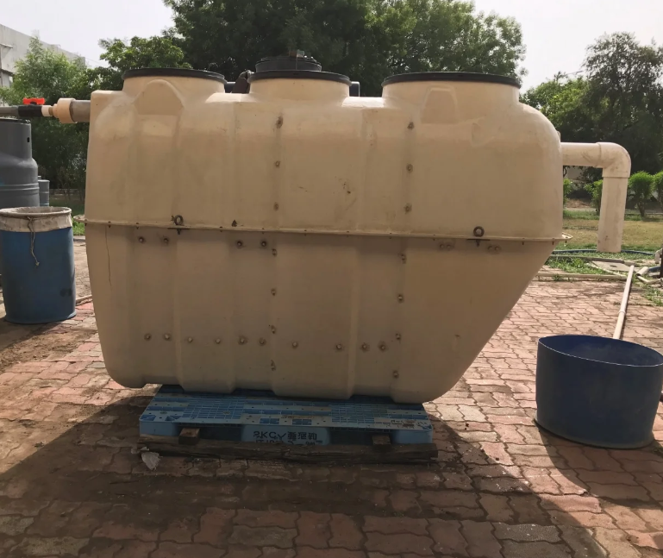
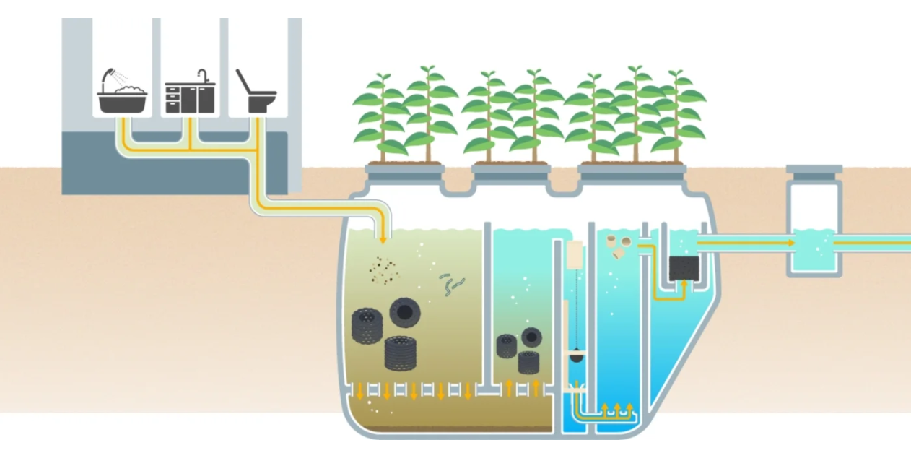
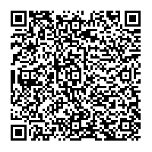
おおさかカーボンニュートラルビジネスネットワーク会員企業
リサイ
クル
豊かな暮らしを実現する
生活排水リサイクルシステム「DMR」
会社名
関西化工株式会社
本社・大阪の拠点
吹田市
会社
紹介
関西化工は、40年以上にわたり、排水処理に関連した製品を開発・販売してきました。長年培ってきた技術を元に「DMR」は開発されました。現在はインドでのビジネスパートナー企業の協力のもと、農村部に設置し、実証試験を継続しております。
技術
詳細
生活雑排水を電気を用いず、嫌気性の微生物の働きを最大限に引き出すことで水を浄化します。また、汚泥は堆肥化して肥料に、処理水は灌漑用水として利用することで、作物の生育を促進します。
期待する技術の活用方法・連携先
問い合わせ先
・インドでの実績をもとに、各国におけるパートナー企業と共にグローバルサウス諸国への導入につなげていきます。
大阪府商工労働部成長産業振興室
産業創造課グリーンビジネスG
〒559-0855
大阪市住之江区南港北1-14-16
大阪府咲洲庁舎25階
TEL：06-6210-9484
メールアドレス：green@gbox.pref.osaka.lg.jp
令和７年６月２７日時点

Slide 2

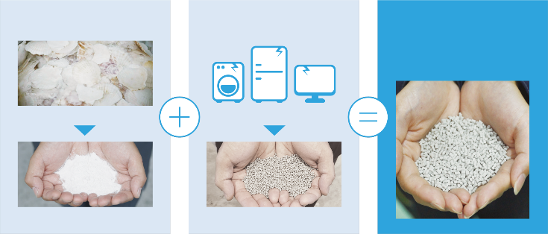

おおさかカーボンニュートラルビジネスネットワーク会員企業
リサイ
クル
廃棄貝殻を原材料に活用した
エコプラスチック「SHELLTEC」
会社名
甲子化学工業株式会社
本社・大阪の拠点
東大阪市
会社
紹介
廃棄される貝殻やプラスチックなどを再資源化し、環境と共生する製品づくりに挑む素材開発企業です。日用品や防災用品などの多様なプロダクトを展開。素材から社会課題にアプローチすることで、未来に続くものづくりを実践しています。
技術
詳細
廃棄ホタテ貝殻を原材料に活用することで、CO2排出量を最大３６％削減したエコプラスチック SHELLTECを開発。地域の社会課題解決と未来に続くものづくりを目指しています。
廃棄貝殻
プラスチック
廃棄されたホタテの貝殻
新品, リサイクル, バイオ
貝殻パウダー
プラスチックペレット
期待する技術の活用方法・連携先
問い合わせ先
・石油由来プラスチックの省CO2
代替素材
・石灰石由来の炭酸カルシウムの
代替素材
大阪府商工労働部成長産業振興室
産業創造課グリーンビジネスG
〒559-0855
大阪市住之江区南港北1-14-16
大阪府咲洲庁舎25階
TEL：06-6210-9484
メールアドレス：green@gbox.pref.osaka.lg.jp
令和７年５月２日時点

Slide 3
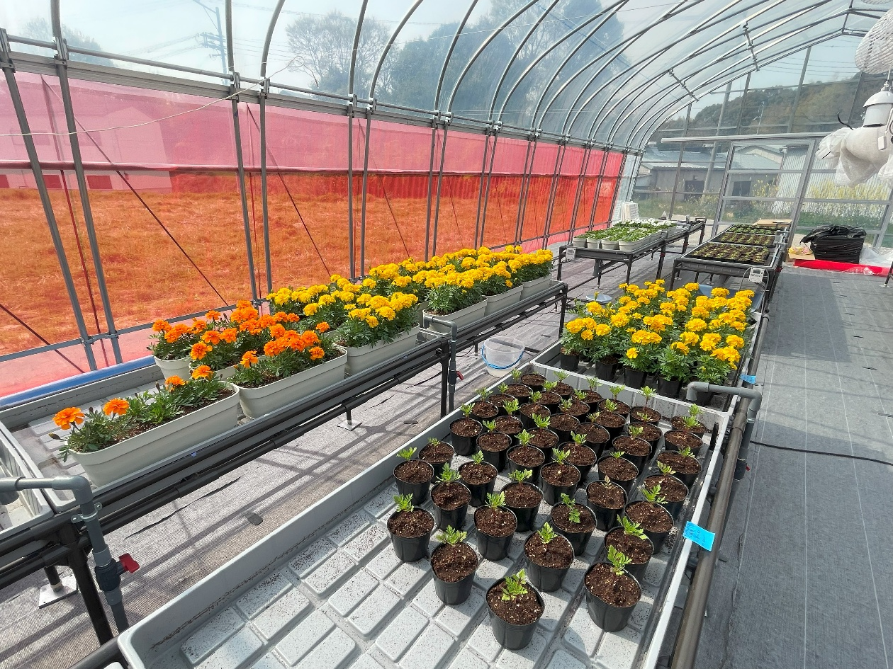
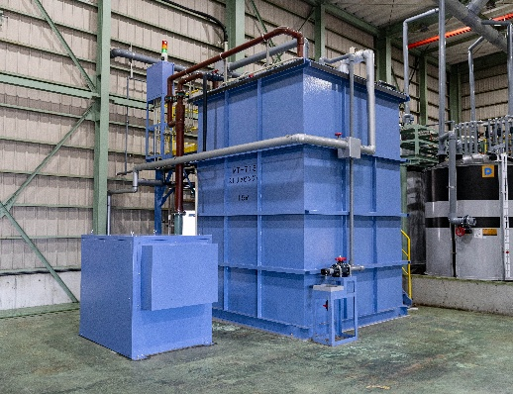
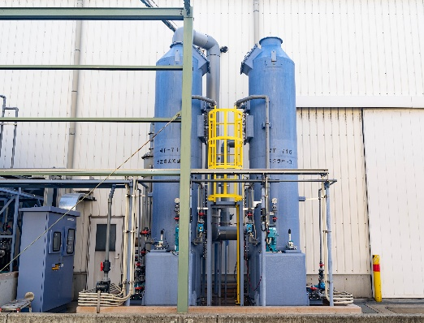
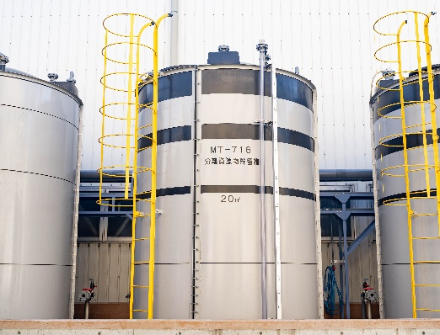
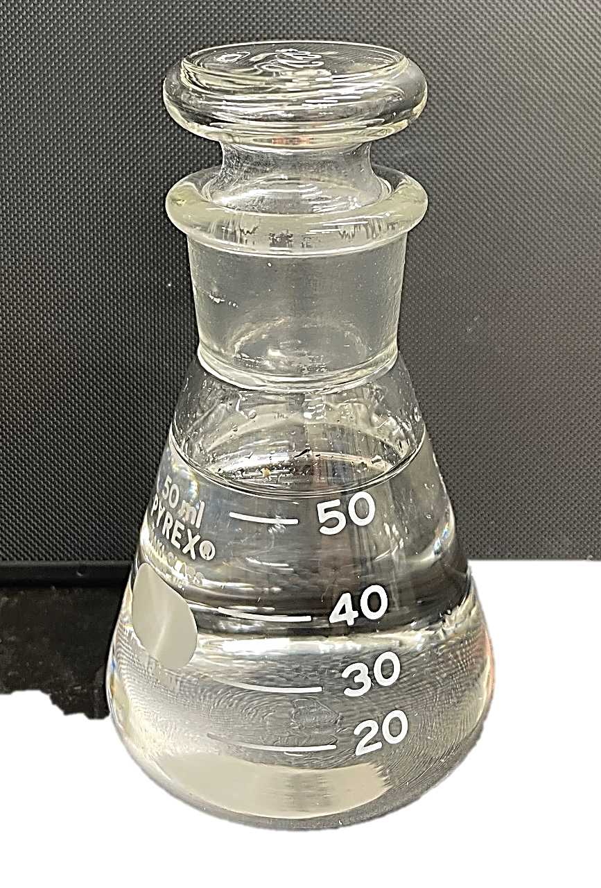
おおさかカーボンニュートラルビジネスネットワーク会員企業
リサイ
クル
半導体・デジタル産業の廃棄物からの窒素資源の回収技術
会社名
株式会社興徳クリーナー
本社・大阪の拠点
岸和田市
会社
紹介
当社は1970年の創業以来、産業廃棄物処理事業に取り組んできました。近年では、廃液からの資源回収に関する技術開発に注力しており、廃棄物の分析・評価からスケールアップ試験に至るまで、幅広い試験研究を実施しています。
技術
詳細
製造フロー
←肥料の有効性を
自社農業試験で確認
（花、野菜など）
他の精製/加工技術も開発中
・不純物除去（吸着）
・固形化技術（造粒）など
半導体工場から排出される廃棄物を処理し、その排水を原材料にすることで、CO₂排出量を最大63％削減できる窒素資源（肥料、水処理用途）回収技術を開発。未利用資源の活用による脱炭素社会の実現に貢献します。
期待する技術の活用方法・連携先
問い合わせ先
・関連工場への設備導入
・精製/加工技術の応用展開
・資源循環を背景とした農作物の活用による、地域貢献や教育活動への展開
大阪府商工労働部成長産業振興室
産業創造課グリーンビジネスG
〒559-0855
大阪市住之江区南港北1-14-16
大阪府咲洲庁舎25階
TEL：06-6210-9484
メールアドレス：green@gbox.pref.osaka.lg.jp
令和７年４月３０日時点

Slide 4
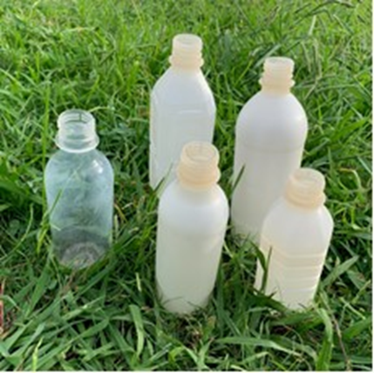
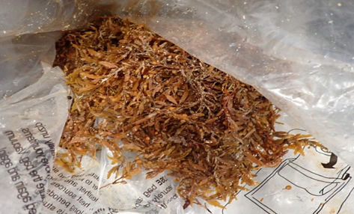
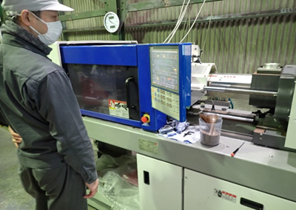
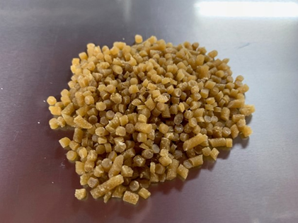
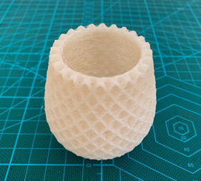
おおさかカーボンニュートラルビジネスネットワーク会員企業
リサイ
クル
植物、バイオマス資源を原材料に活用した生分解性材料、製品
会社名
GSアライアンス株式会社
本社・大阪の拠点
兵庫県川西市
会社
紹介
GSアライアンス株式会社は1938年の創業以来、色材事業を軸に様々な機能性材料を製造してきました。近年はこの技術を活かし、植物、バイオマス資源由来の生分解性樹脂、バイオマスコーティング材料、バイオマス塗料などの材料製品の開発を進めています。
技術
詳細
バイオマス資源
押出機
樹脂ペレット
100%植物バイオマス
成分のボトル
射出成型など各種成形品
3Dプリンタ成形品
植物、バイオマス資源を新たに原材料にすることで、CO2排出量を最大60％削減した生分解性樹脂などの製品群を開発。プラスチック汚染問題を解決し、脱炭素な社会を目指しています。
生分解性プラスチック、樹脂
バイオマスコーティング、塗料
3Dプリンタ用フィラメント、成型品
可塑剤、潤滑剤、接着剤
セルロースナノファイバー
ゴム、洗剤 など
あらゆる石油由来の化学製品を、植物、バイオマス由来の製品に置き換えます
期待する技術の活用方法・連携先
問い合わせ先
・化学、素材、成型業などの製造業において、原料を石油などの化石燃料から、出来るだけ植物、バイオマス資源由来の製品に置き換える
大阪府商工労働部成長産業振興室
産業創造課グリーンビジネスG
〒559-0855
大阪市住之江区南港北1-14-16
大阪府咲洲庁舎25階
TEL：06-6210-9484
メールアドレス：green@gbox.pref.osaka.lg.jp
令和７年４月２３日時点

